Slide 1
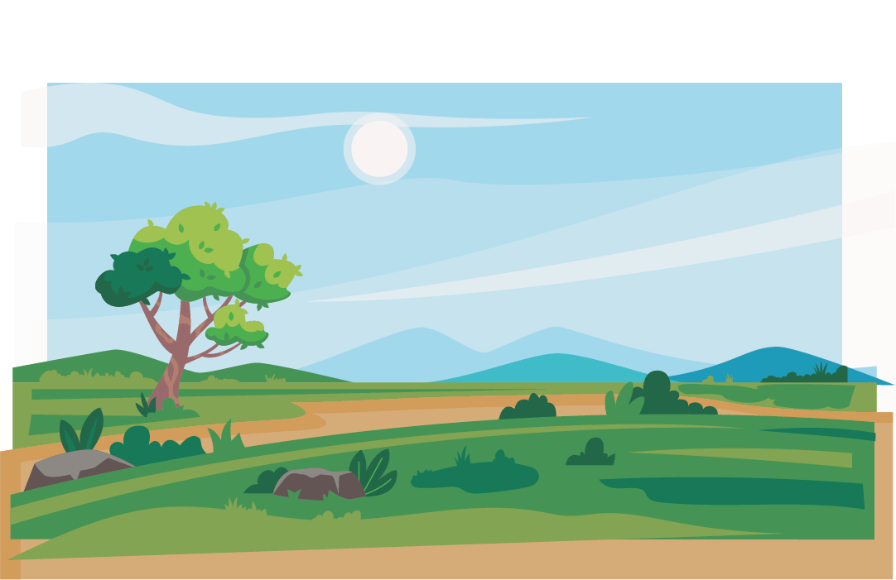






Slide 2

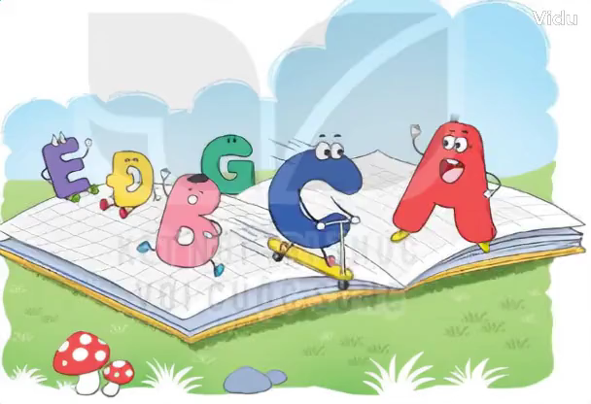
Qua tên bài và tranh minh hoạ, đoán nội dung bài học.

Slide 3







Yêu cầu cần đạt
1
Đọc đúng các tiếng dễ đọc sai
Biết đọc lời kể chuyện trong bài với ngữ điệu phù hợp
2
Hiểu nội dung bài: Nói về câu chuyện của chữ A và nhận thức về việc cần có bạn bè.
3

Slide 4


TAI NGHE
MẮT DÕI
TAY DÒ

Slide 5

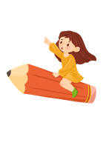



Chữ A và những người bạn
Tôi là chữ A. Từ lâu, tôi đã nổi tiếng. Hễ nhắc đến tên tôi, ai cũng biết. Khi vui sướng quá, người ta thường reo lên tên tôi. Khi ngạc nhiên, sửng sốt, người ta cũng gọi tên tôi.
Tôi đứng đầu bằng chữ cái tiếng Việt. Trong bảng chữ cái của nhiều nước, tôi cũng được người ta trân trọng xếp ở đầu hàng. Hằng năm, cứ đến ngày khai trường, rất nhiều trẻ em làm quen với tôi trước tiên.
Tôi luôn mơ ước chỉ mình tôi làm ra một cuốn sách. Nhưng rồi, tôi nhận ra rằng, nếu chỉ một mình, tôi chẳng thể nói được với ai điều gì. Một cuốn sách chỉ toàn chữ A không thể là cuốn sách mà mọi người muốn đọc. Để có cuốn sách hay, tôi cần các bạn B, C, D, Đ, E,…
Chúng tôi luôn ở bên nhau và cần có nhau trên những trang sách.
Các bạn nhỏ hãy gặp chúng tôi hằng ngày nhé!
( Theo Trần Hoài Dương)
Câu chuyện được chia thành mấy đoạn
Đọc nối tiếp đoạn

Slide 6
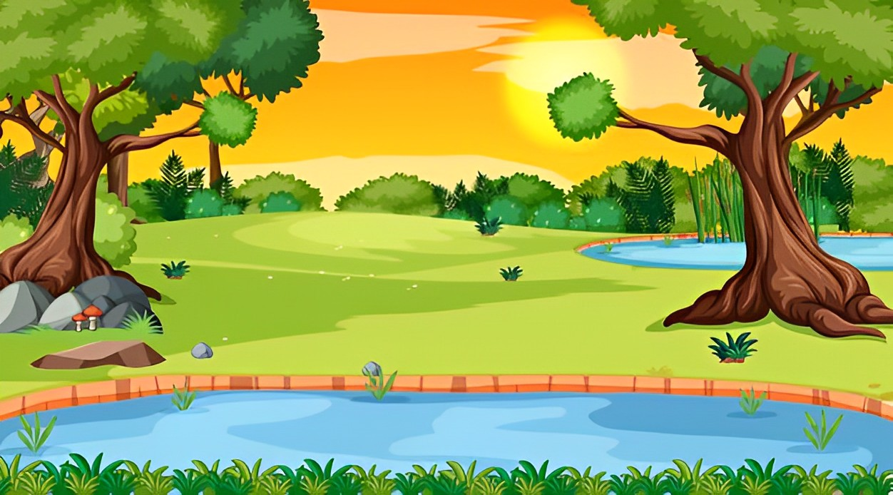
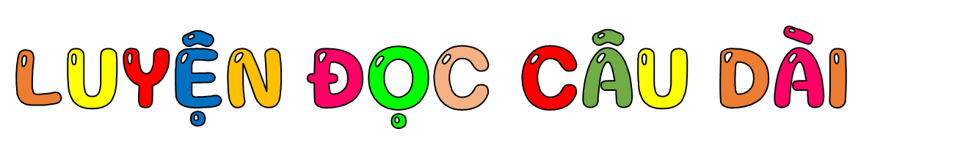
Một cuốn sách chỉ toàn chữ A/ không thể là cuốn sách mà mọi người muốn đọc.//

Slide 7

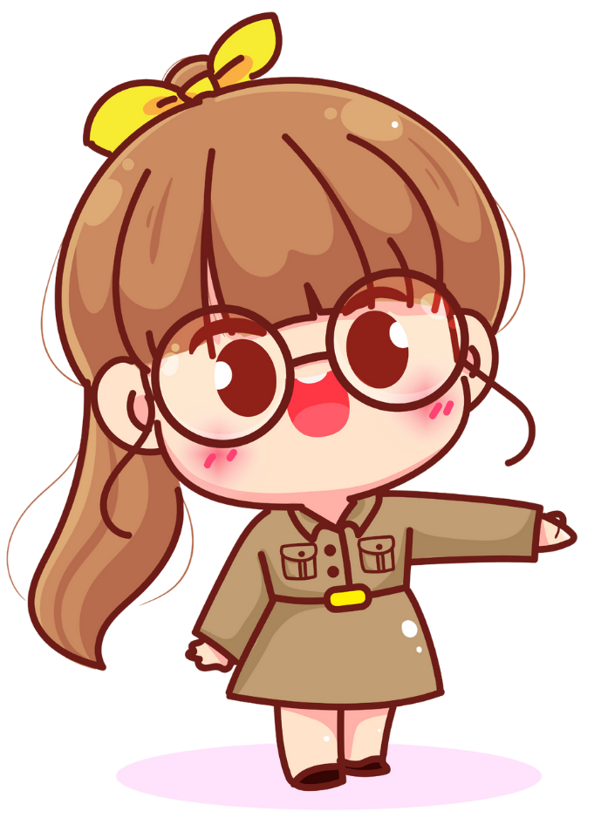

sửng sốt
ngạc nhiên, kinh ngạc tới mức ngẩn người ra.

Slide 8
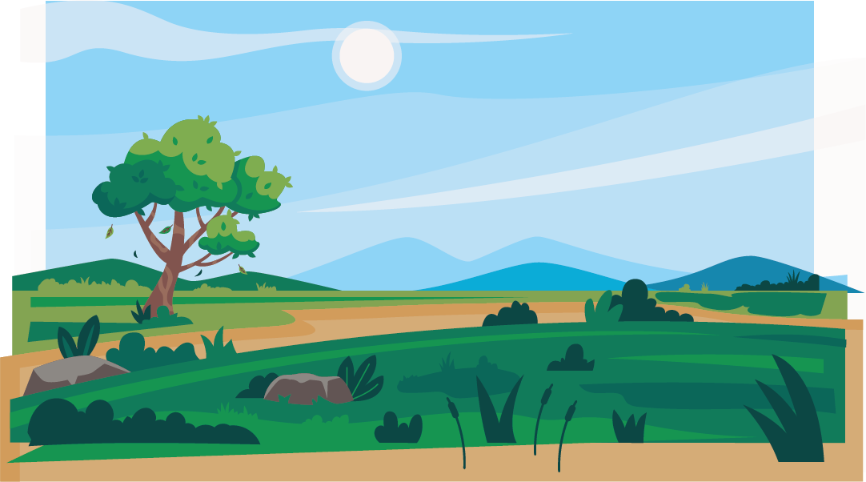
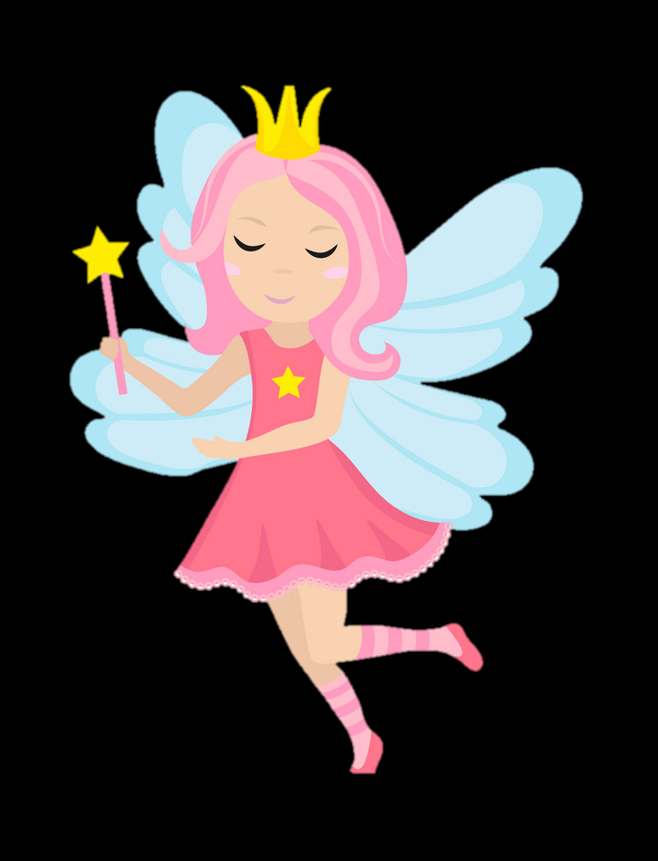

Em hãy đặt 1 câu có từ ngạc nhiên/sửng sốt.

Slide 9


4. Chữ A muốn nhắn nhủ điều gì với các bạn?
a. Chăm viết chữ cái
b. Chăm đọc sách
c. Chăm xếp các chữ cái

Slide 10
Nói tiếp lời của chữ A để cảm ơn các bạn chữ:
Cảm ơn các bạn. Nhờ có các bạn, chúng ta đã ……………………………………………………..………
làm nên những cuốn sách hay.

Slide 11
2. Những từ nào dưới đây chỉ cảm xúc?
vui sướng
ngạc nhiên
nổi tiếng

Slide 12
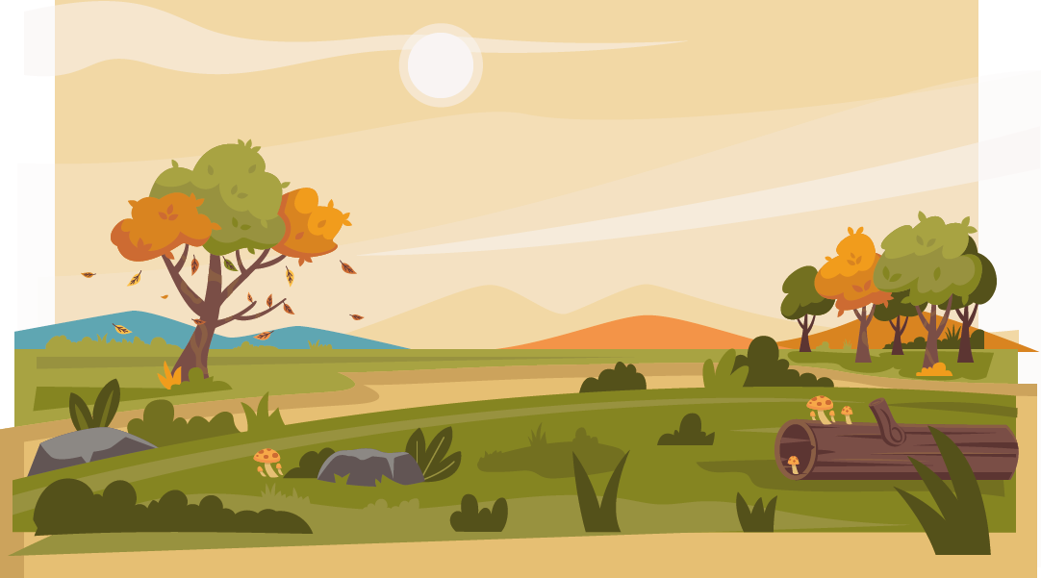

Notes:
Thiết kế: Hương Thảo – tranthao121004@gmail.com

